Slide 1
Magisterforum II:
Die Aufbau- und Vertiefungsphase
(Studien- und Prüfungsplanung)

Slide 2
Magisterforen
Magisterforum I: Einführungsveranstaltung
Magisterforum II: Die Aufbau- und Vertiefungsphase
Magisterforum III: Die Magisterarbeit

Slide 3
ABLAUF
Allgemeine Informationen
Aufbauphase
Vertiefungsphase
Netzwerkbüro für Theologie und Berufsqualifikation
Rückfragen

Slide 4
ALLGEMEINE INFORMATIONEN
Homepage und Studienordnung
Aufbau des Magisterstudiengangs
Weitere Informationen

Slide 5
Homepage
Studienordnung §26: Mitwirkungspflicht der Studierenden
Studierende sind in der Informationspflicht und für die Organisation des Studiums verantwortlich.
Unterstützung durch das Studienbüro (persönlich und digital).

Slide 6
Magister-Studiengang https://www.kaththeol.lmu.de/de/studium/studienangebot/magister-studiengang/
Studienverlauf nach Semester
Welche Lehrveranstaltungen sind in welchem Semester vorgesehen?
Wie und wann werden sie geprüft?
Modultabelle

Slide 7
Prüfungs-/Studienordnung (rechtsverbindliches Dokument)
Anlage 2 listet alle Veranstaltungen auf, die absolviert werden müssen.
Informationen über die Prüfungsform und Prüfungsdauer
Welches Modul wird auf welche Art geprüft? Wie umfangreich sind die Prüfungen?
Magisterfachprüfungen können mündlich oder schriftlich geprüft werden.

Slide 8
Prüfungen https://cms-cdn.lmu.de/media/01-kaththeol/fakultaetswebsite-der-katholischen-theologie/downloads/studium/psto_magister_1.pdf (PStO)
Hier finden Sie Informationen zu den Prüfungen.
Für die Vertiefungsphase besonders relevant: Magisterfachprüfungen und Magisterarbeit

Slide 9
Studienbüro https://www.kaththeol.lmu.de/de/studium/index.html
Das Studienbüro ist Anlaufstelle in allen Fragen rund um die Studienorganisation.
Hier finden Sie Kontaktdaten und Sprechzeiten des Studienbüros.

Slide 10
Aufbau des Magisterstudiengangs
1. Basisphase
Einführungs-veranstaltungen zu den jeweiligen Fächer
Module P1- P6
➔ Modulteilprüfungen
2. Aufbauphase
2-jährlicher Lehrzyklus
Thematische Module mit mehreren beteiligten Fächern
➔ Modulprüfungen
3. Vertiefungsphase
Rückkehr zur Fächerstruktur
2 Fächer pro Modul (Ausnahme P25)
Magisterfachprüfungen
(Modulprüfungen)

Slide 11
WEITERE INFORMATIONEN
Wiederholungen von Prüfungen
Studiendauer
Bereinigtes Transkript
Prüfungszeiträume

Slide 12
Wiederholung von Prüfungen
Alle Prüfungen des Magisterstudiengangs können innerhalb der Maximalstudiendauer beliebig oft wiederholt werden.
AUSNAHME: Magisterarbeit – diese kann nur 1x wiederholt werden.
Antritt zur Wiederholungsprüfung nur möglich, wenn man sich zur Erstablegung angemeldet hat!

Slide 13
Studiendauer I
Regelstudienzeit: 10 Semester
Maximalstudienzeit: 13 Semester
Erwerb von Sprachnachweisen während des Studiums: Maximal-studiendauer kann auf Antrag um 2 Semester verlängert werden (§ 5).
Die Corona-Semester werden nicht auf diese Fristen angerechnet.

Slide 14
Studiendauer II

Slide 15
Fallbeispiel
IFS | PFS | Semester | Fallbeispiel
1. | 1. | WiSe 20/21 | Immatrikulation + Studienbeginn / Coronasemester
2. | 1. | SoSe 21 | Coronasemester
3. | 1. | WiSe 21/22 | Coronasemester
4. | 1. | SoSe 22
5. | 2. | WiSe 22/23
6. | 3. | SoSe 23
7. | 4. | WiSe 23/24
8. | 5. | SoSe 24
9. | 6. | WiSe 24/25
10. | 7. | SoSe 25

Slide 16
Transkript
Im Prüfungsamt kann ein bereinigtes Transkript angefordert werden, in dem keine Fehlversuche und keine nicht-bestandenen Leistungen aufgeführt werden.
Dies gilt auch für das Abschlusszeugnis: hier werden nur die bestandenen Leistungen aufgeführt.

Slide 17
Prüfungszeiträume
Wintersemester | Sommersemester
letzte Vorlesungswoche und erste vorlesungsfreie Woche | letzte Vorlesungswoche und die ersten zwei vorlesungsfreien Wochen

Slide 18
AUFBAUPHASE
3. – 6. Fachsemester
Module P8 – P18
Zweijährlicher Lesezyklus der thematischen Module
Ungerade Studienjahre: P8 – P10 und P12
Gerade Studienjahre: P13 – P17
Module P11 und P18 werden jährlich angeboten.

Slide 19
Prüfungen
Der Prüfungszyklus ist jährlich.
Hauptsächlich Modulprüfungen zum Abschluss eines Moduls, zur Prüfungsstoffreduktion gibt es vorgegebene Pflichtprüfungen und optionale Prüfungsfächer.
Für ein Modul gibt es eine Note. Sie setzt sich zusammen aus dem arithmetischen Mittel der Teilprüfungen, d.h. die Prüfungen müssen nicht einzeln bestanden werden, sondern das Modul insgesamt muss erfolgreich absolviert sein (4,0 oder besser).

Slide 20
Übersicht Aufbauphase
MODUL | PFLICHTPRÜFUNGSFÄCHER
P8 | Philosophie + 1 optionales Fach
P9 | Liturgie und Kirchenrecht + 1 optionales Fach
P10 | Pastoraltheologie + 1 optionales Fach
P11 | Theologische Schwerpunktbildung Wahlpflichtveranstaltungen, aus den Seminarangeboten kann eines gewählt werden. Mit der Anmeldung zur Prüfung wird die Wahl verbindlich - die gewählten Prüfungsfächer können auch bei Nicht-Bestehen der Prüfung nicht verändert werden (§ 8, Abs. 3, Satz Nr. 4)

Slide 21
MODUL | PFLICHTPRÜFUNGSFÄCHER
P12 | Religionspädagogik + 2 optionale Fächer
P13 | Altes Testament + 1 optionales Fach
P14 | Dogmatik und Neues Testament + 1 optionales Fach
P15 | alle Veranstaltungen sind Pflichtprüfungsfächer
P16 | Sozialethik + 1 optionales Fach
P17 | Fundamentaltheologie + 1 optionales Fach

Slide 22
MODUL | PFLICHTPRÜFUNGSFÄCHER
P18 | Theologische Schwerpunktbildung Wahlpflichtveranstaltungen, aus den Seminarangeboten kann eines gewählt werden. Mit der Anmeldung zur Prüfung wird die Wahl verbindlich - das gewählte Prüfungsfach kann auch bei Nicht-Bestehen der Prüfung nicht verändert werden (§ 8, Abs. 3, Satz Nr. 4)

Slide 23
VERTIEFUNGSPHASE
Rückkehr zur Fächerstruktur
Modul P23
2 Fächer pro Modul (Ausnahme P25)
Zulassungsvoraussetzungen zu den Prüfungen der Module P19 - P23 und P25 - P28
Magisterarbeit
➔ Magisterfachprüfungen

Slide 24
Wie funktioniert die Vertiefungsphase?
MODUL | HINWEISE
P19 | Vertiefung im Bereich der Biblischen Theologie AT (P19.1 und P19.3) NT (P19.2 und P19.4)
P20 | Vertiefung im Bereich der Historischen Theologie AKG (P20.1) MNKG (P20.2 und P20.3) ➔ Vorgezogene Magisterfachprüfung in AKG am Ende des WiSe möglich.

Slide 25
MODUL | HINWEISE
P21 | Vertiefung in Fundamentaltheologie und Philosophie Fundamentaltheologie (P21.1, P21.2 und P21.4) Philosophie (P21.3 und P21.5) ➔ Vorgezogene Magisterfachprüfung in Philosophie am Ende des WiSe möglich (Besuch von P21.5 obligatorisch).
P22 | Vertiefung im Bereich Christliche Ethik Moraltheologie (P22.1, P22.3 und P22.4) Christliche Sozialethik (P22.2 und P22.5)

Slide 26
MODUL | HINWEISE
P23 | Theologische Schwerpunktbildung III → Zu belegen sind 2 Seminare und 2 theologische Kolloquien = 4 Prüfungsleistungen Seminare: 1x biblische ODER historische ODER praktische Theologie, 1x systematische Theologie Wahlmöglichkeit bei den Seminaren: Wenn ein Seminar zur Prüfung angemeldet wurde, ist diese Wahl bindend → § 8, Abs. 3, Satz Nr. 4 (d.h. wurde z.B. ein Seminar im Kirchenrecht angemeldet, muss die Prüfungsleistung in diesem Fach abgelegt werden, dies gilt auch bei Nicht-Bestehen). → Kolloquien müssen auch über LSF angemeldet werden.

Slide 27
MODUL | HINWEISE
P24 | Interdisziplinäres Modul 2 Leistungen: 1x im WiSe, 1x im SoSe → Hinweis: die Prüfungszeiträume anderer Fakultäten entsprechen manchmal nicht denjenigen unserer Fakultät Möglichst früh bei Lehrenden nach Prüfungsmodalitäten und Anmeldezeitraum fragen. Ggf. muss ein Schein ausgestellt werden. Veranstaltungsauswahl: Import-/Export-Vereinbarungen mit den entsprechenden Fakultäten. Zulassungsbeschränkte Studiengänge haben oft nicht die Kapazitäten, fachfremde Studierende abzuprüfen. Wichtig: Fachfremde, fachwissenschaftliche Veranstaltungen! Sollten Leistungen dieser Art vorliegen, können diese ggf. angerechnet werden – diese müssen nicht thematisch in der Auswahl von P24 vorhanden sein. Fortbildungen: Anrechnung im Einzelfall (Absprache mit Studienbüro und -dekan).

Slide 28
MODUL | HINWEISE
P25 | Vertiefung im Bereich Dogmatik (= nur ein Fach vertreten)
P26 | Vertiefung in Religionspädagogik und Pastoraltheologie Pastoraltheologie (P26.1-3 & P26.5) Religionspädagogik (P26.4)
P27 | Vertiefung in Kirchenrecht und Liturgiewissenschaft Kirchenrecht (P27.1 und P27.3) Liturgiewissenschaft (P27.2 und P27.4) ➔ „Vorgezogene“ Magisterfachprüfung möglich.

Slide 29
Magisterfachprüfungen
Module enthalten meist zwei Fächer – jedes dieser Fächer wird einzeln abgeprüft.
Gesamtmodulnote ist das arithmetische Mittel aus den beiden Prüfungsnoten
BEIDE Modulteile müssen bestanden sein.
Ist ein Modulteil nicht bestanden, muss nur dieser Teil erneut geprüft werden – der bestandene Teil bleibt bestehen und wird nicht erneut geprüft.

Slide 30
Zulassungsvoraussetzungen
Zulassung zu den Prüfungen der Vertiefungsphase NUR, wenn…
… P1 - P6 abgeschlossen sind
… und alle Sprachnachweise im Studienbüro vorliegen.
Diese gelten nicht für P 24!

Slide 31
Vorgezogene Magisterfachprüfungen
Ablegung der Magisterfachprüfungen nicht erst am Ende des Sommersemesters, sondern bereits vorgezogen am Ende des Wintersemesters.
Optional: Die betreffenden Magisterfachprüfungen können vorgezogen am Ende des WiSe oder regulär am Ende des SoSe abgelegt werden.
Es gelten dieselben Zulassungsvoraussetzungen.

Slide 32
Vorgezogene Magisterfachprüfungen – Fächer:
P19 - P22: AKG (P20) und Philosophie (P21) am Ende des WiSe
P25 - P27: Kirchenrecht und Liturgiewissenschaft (beide P27)
Eherecht (P27.1) und Liturgiewissenschaft im Rhythmus der Zeit (P27.2) werden im Wintersemester gelesen
Staatskirchenrecht (P27.3) und Theologie und Anthropologie der Liturgie (P27.4) werden im Sommersemester gelesen
Diese Vorlesungen sind einstündig angegeben, ABER werden im Sommersemester in der ersten Hälfte des Semesters zweistündig gelesen → sie sind damit schon nach der Hälfte des Semesters abgeschlossen.
Eine Prüfung ist also bereits zur Hälfte des Sommersemesters möglich.
➔ „vorgezogene“ Magisterfachprüfungen P27 zur Hälfte des SoSe

Slide 33
Magisterarbeit
Anmeldezeitraum: Ende Oktober/ Anfang November (vsl. 28.10.2024 – 01.11.2024)
Anmeldung im Studienbüro und Prüfungsamt (nicht LSF!)
Das Anmeldeformular findet sich auf der Seite des Prüfungsamtes: https://www.pags.pa.uni-muenchen.de/formulare/mag_pfa_modularisiert/maga-an_kaththeo_2013.pdf
Anmeldeformular ausfüllen und im Studienbüro einreichen – von hier aus wird es an das Prüfungsamt weitergegeben ODER das ausgefüllte und unterschriebene Formular einscannen und per Mail an das Studienbüro und Prüfungsamt schicken (von „Campus-Adresse“ aus).

Slide 34
Magisterarbeit
Es muss ein Arbeitstitel angemeldet werden:
Dieser darf gerne als Arbeitstitel kenntlich gemacht werden (kleine Veränderungen möglich).
ABER der Arbeitstitel (= das Thema) darf nicht mehr grundlegend verändert werden.

Slide 35
NETZWERKBÜRO
Serviceangebot für Studierende: Unterstützung des Übergangs vom Studium zum Berufsleben
Jobletter: Überblick über den Stellenmarkt für Theologinnen und Theologen
Alumni-Portraits: Berufswege, die auch nicht die klassischen Wege sind
Alumni-Netzwerk: Kontakt mit der Fakultät, Alumnitreffen
Veranstaltungen: Mit Theologinnen und Theologen im Beruf
Bei bestimmten Interessen/Wünschen kann auch gerne auf das Netzwerkbüro zugegangen werden (Personen, Berufsfelder, etc.).
https://www.netzwerkbuero.kaththeol.uni-muenchen.de

Slide 36
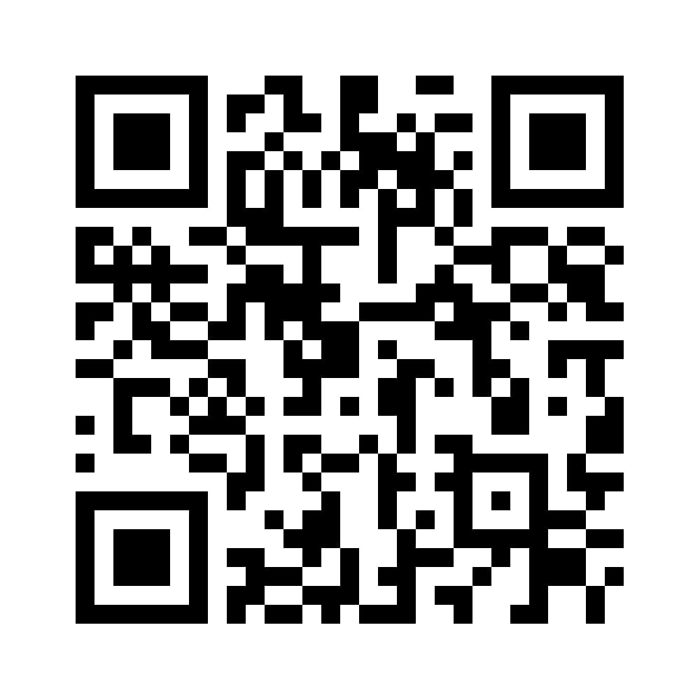
NETZWERKBÜRO
Kontakt
verena.keidel@lmu.de verena.keidel@kaththeol.lmu.de (Raum: C 218) https://www.netzwerkbuero.kaththeol.uni-muenchen.de
Instagramkanal
Termine, Veranstaltungen, Fristen, etc.
→ https://www.instagram.com/netzwerkbuero_lmu_muenchen/

Slide 37
Vielen Dank für ihre Aufmerksamkeit!

